Slide 1
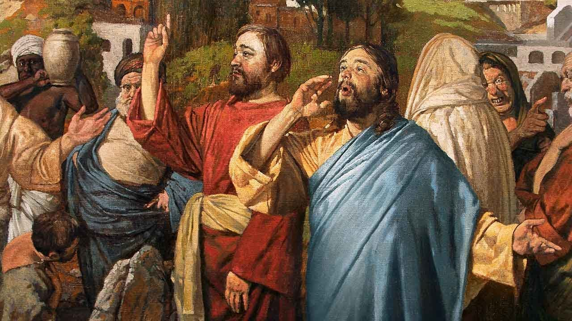
14º DOMINGO DO TEMPO COMUM

Slide 2
ENTRADA
Ó PAI, SOMOS NÓS O POVO ELEITO
QUE CRISTO VEIO REUNIR
PRA VIVER DA SUA VIDA, ALELUIA
O SENHOR NOS ENVIOU, ALELUIA

Slide 3
ENTRADA
Ó PAI, SOMOS NÓS O POVO ELEITO
QUE CRISTO VEIO REUNIR
PRA SER IGREJA PEREGRINA, ALELUIA
O SENHOR NOS ENVIOU, ALELUIA

Slide 5
ATO PENITENCIAL
CONFESSO A DEUS TODO-PODEROSO
E A VÓS, IRMÃOS E IRMÃS
QUE PEQUEI MUITAS VEZES POR PENSAMENTOS, PALAVRAS, ATOS E OMISSÕES
POR MINHA CULPA, MINHA CULPA, MINHA TÃO GRANDE CUPA

Slide 6
ATO PENITENCIAL
E PEÇO A VIRGEM MARIA
AOS ANJOS E SANTOS
E A VÓS, IRMÃOS E IRMÃS
QUE ROGUEIS POR MIM A DEUS, NOSSO SENHOR

Slide 8
HINO DE LOUVOR
GLORIA IN EXCELSIS DEO ET IN TERRA PAX HOMINIBUS BONAE VOLUNTATIS, BONAE VOLUNTATIS
TRADUÇÃO
GLÓRIA A DEUS NAS ALTURAS E PAZ NA TERRA AOS HOMENS POR ELE AMADOS
SENHOR DEUS, REI DOS CÉUS, DEUS PAI TODO PODEROSO

Slide 9
HINO DE LOUVOR
NÓS VOS LOUVAMOS, NÓS VOS BENDIZEMOS
NÓS VOS ADORAMOS, NÓS VOS GLORIFICAMOS
NÓS VOS DAMOS GRAÇAS, POR VOSSA IMENSA GLÓRIA.

Slide 10
HINO DE LOUVOR
SENHOR JESUS CRISTO, FILHO UNIGÊNITO,
SENHOR DEUS, CORDEIRO DE DEUS, FILHO DE DEUS PAI
VÓS QUE TIRAIS O PECADO DO MUNDO, TENDE PIEDADE DE NÓS

Slide 11
HINO DE LOUVOR
VÓS QUE TIRAIS O PECADO DO MUNDO, ACOLHEI A NOSSA SÚPLICA
VÓS QUE ESTAIS À DIREITA DO PAI,
TENDE PIEDADE DE NÓS
SÓ VÓS SOIS SANTO, SÓ VÓS O SENHOR

Slide 12
HINO DE LOUVOR
SÓ VÓS O ALTÍSSIMO, JESUS CRISTO,
COM O ESPÍRITO SANTO NA GLÓRIA DE DEUS PAI. AMÉM!

Slide 14
SALMO RESPONSORIAL
ACLAMAI O SENHOR DEUS, Ó TERRA INTEIRA.

Slide 16
ACLAMAÇÃO
ALELUIA, ALELUIA, ALELUIA.
A PAZ DE CRISTO REINE EM VOSSOS CORAÇÕES; RICAMENTE HABITE EM VÓS SUA PALAVRA!
ALELUIA, ALELUIA, ALELUIA.

Slide 18
CANTO DAS OFERENDAS
BOM É LOUVAR O SENHOR, NOSSO DEUS
CANTAR SALMOS AO NOME DO ALTÍSSIMO,
COM ALEGRIA ACLAMAR SEU AMOR,
SUA GLÓRIA, BONDADE E PODER.

Slide 19
CANTO DAS OFERENDAS
1. COMO TUAS OBRAS ME ALEGRAM, SENHOR,
OS TEUS PRODÍGIOS SUSCITAM LOUVOR.
TUA PRESENÇA EU CONTEMPLO NO CÉU,
OLHO A TERRA TAMBÉM NELA ESTÁS.

Slide 20
CANTO DAS OFERENDAS
BOM É LOUVAR O SENHOR, NOSSO DEUS
CANTAR SALMOS AO NOME DO ALTÍSSIMO,
COM ALEGRIA ACLAMAR SEU AMOR,
SUA GLÓRIA, BONDADE E PODER.

Slide 21
CANTO DAS OFERENDAS
2. TU ENGRANDECES O HOMEM MORTAL
DA NATUREZA ELE É REI E SENHOR.
DE HONRA O COROASTE, DE GLÓRIA E PODER,
POUCO MENOS QUE AOS ANJOS DO CÉU.

Slide 23
SANTO
SANTO, SANTO, SANTO
SENHOR DEUS DO UNIVERSO, O CÉU E A TERRA PROCLAMAM A VOSSA GLÓRIA
HOSANA NAS ALTURAS
BENDITO O QUE VEM EM NOME DO SENHOR
HOSANA NAS ALTURAS

Slide 25
COMUNHÃO
CANTAR A BELEZA DA VIDA
PRESENTE DO AMOR SEM IGUAL,
MISSÃO DO SEU POVO ESCOLHIDO,
SENHOR, VEM LIVRAR-NOS DO MAL.
VEM DAR-NOS TEU FILHO, SENHOR,
SUSTENTO NO PÃO E NO VINHO,
E A FORÇA DO ESPÍRITO SANTO,
UNINDO SEU POVO A CAMINHO.

Slide 26
COMUNHÃO
FALAR DO TEU FILHO ÀS NAÇÕES
VIVENDO COMO ELE VIVEU,
MISSÃO DO TEU POVO ESCOLHIDO,
SENHOR VEM CUIDAR QUE É TEU.
VEM DAR-NOS TEU FILHO, SENHOR,
SUSTENTO NO PÃO E NO VINHO,
E A FORÇA DO ESPÍRITO SANTO,
UNINDO SEU POVO A CAMINHO.

Slide 27
COMUNHÃO
VIVER O PERDÃO SEM MEDIDA,
SERVIR SEM JAMAIS CONDENAR,
MISSÃO DO TEU POVO ESCOLHIDO,
SENHOR VEM CONOSCO FICAR.
VEM DAR-NOS TEU FILHO, SENHOR,
SUSTENTO NO PÃO E NO VINHO,
E A FORÇA DO ESPÍRITO SANTO,
UNINDO SEU POVO A CAMINHO.

Slide 28
COMUNHÃO
ERGUER OS QUE SÃO HUMILHADOS
DOAR-SE AOS PEQUENOS, AOS POBRES,
MISSÃO DO TEU POVO ESCOLHIDO,
SENHOR, NOSSAS FORÇAS REDOBRE.
VEM DAR-NOS TEU FILHO, SENHOR,
SUSTENTO NO PÃO E NO VINHO,
E A FORÇA DO ESPÍRITO SANTO,
UNINDO SEU POVO A CAMINHO.

Slide 30
PÓS-COMUNHÃO
ALMA DE CRISTO, SANTIFICAI-ME
CORPO DE CRISTO, SALVAI-ME
SANGUE DE CRISTO, INEBRIAI-ME
ÁGUA DO LADO DE CRISTO, LAVAI-ME

Slide 31
PÓS-COMUNHÃO
PAIXÃO DE CRISTO, CONFORTAI-ME
Ó BOM JESUS, OUVI-ME
DENTRO DE VOSSAS CHAGAS, ESCONDEI-ME

Slide 32
PÓS-COMUNHÃO
NÃO PERMITAIS QUE EU ME SEPARE DE VÓS
DO ESPÍRITO MALIGNO DEFENDEI-ME
NA HORA DA MORTE
CHAMAI-ME

Slide 33
PÓS-COMUNHÃO
E MANDAI-ME IR PARA VÓS
PARA QUE COM VOSSOS SANTOS VOS LOUVE
POR TODOS OS SÉCULOS DOS SÉCULOS, AMÉM

Slide 35
FINAL
O POVO DE DEUS NO DESERTO ANDAVA
MAS À SUA FRENTE ALGUÉM CAMINHAVA
O POVO DE DEUS ERA RICO DE NADA
SÓ TINHA A ESPERANÇA E O PÓ DA ESTRADA
TAMBÉM SOU TEU POVO, SENHOR
E ESTOU NESSA ESTRADA
SOMENTE A TUA GRAÇA ME BASTA E MAIS NADA!

Slide 36
FINAL
O POVO DE DEUS TAMBÉM VACILAVA
ÀS VEZES CUSTAVA A CRER NO AMOR
O POVO DE DEUS, CHORANDO, REZAVA
PEDIA PERDÃO E RECOMEÇAVA
TAMBÉM SOU TEU POVO, SENHOR
E ESTOU NESSA ESTRADA
SOMENTE A TUA GRAÇA ME BASTA E MAIS NADA!

